Slide 1
2021.09.25 (假日加班)
工作日報
記錄人：葉柏漢
記錄日期：2021.09.25
工作時間：
08:30~17:30

Slide 2

本日工作事項
Day work
修復溫室型式設計所有bug

Slide 3
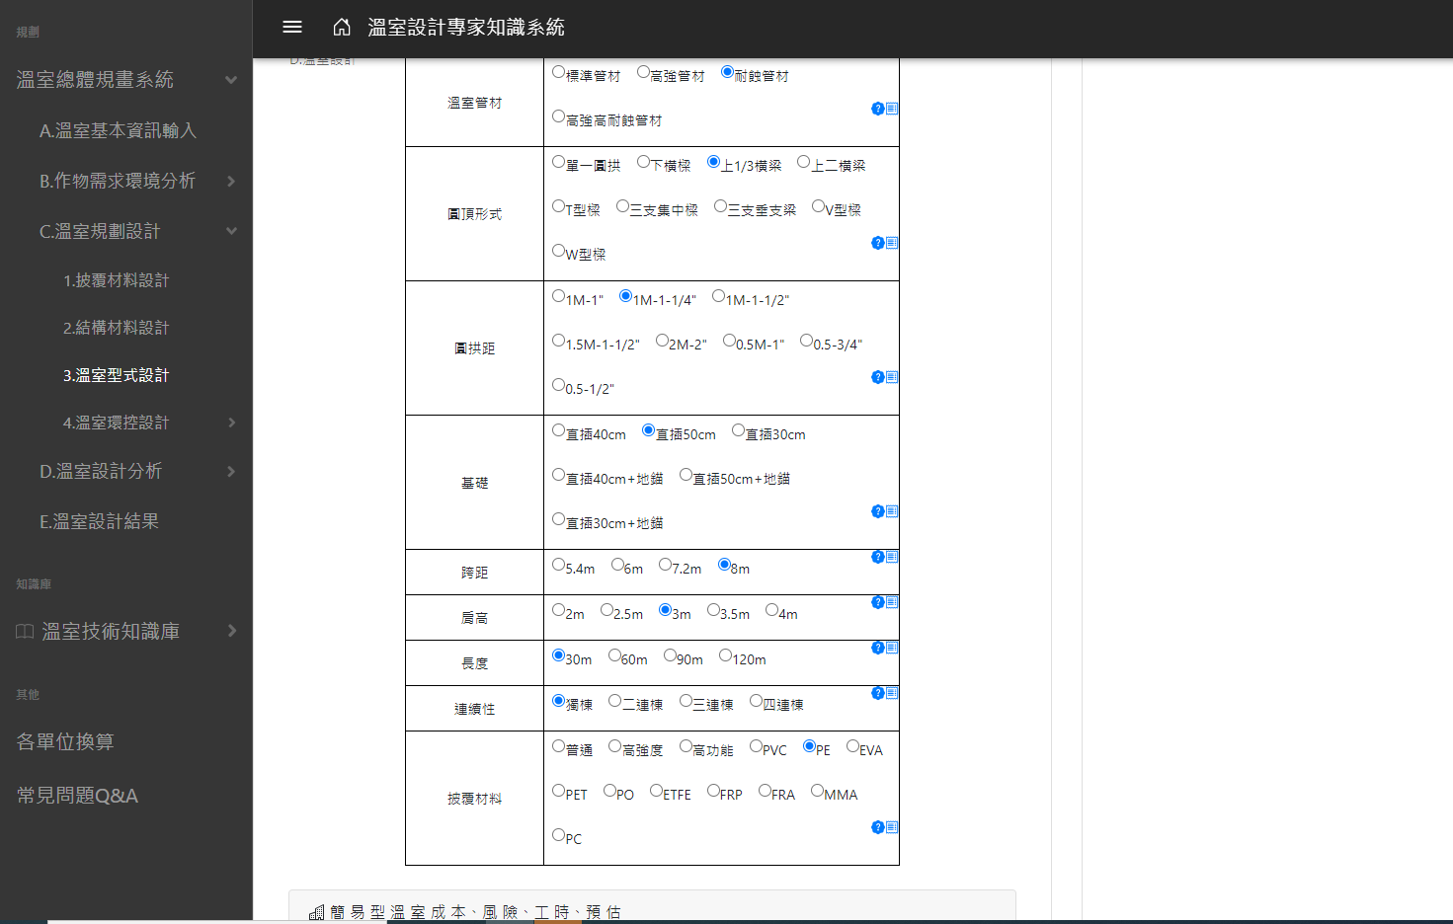
溫室型式設計會員功能
Project designing
解決新用戶沒資料導致卡bug問題
解決下方表格數值錯誤問題
解決簡易強固切換時沒正常顯示
等…細微bug

Slide 4
謝謝觀看

